Slide 1

鼠标效果应用
监听获取鼠标在页面中的位置：
document.addEventListener('mousemove', () => {
item.style.left = (event.pageX) + 'px';
item.style.top = (event.pageY) + 'px';
})

Slide 2
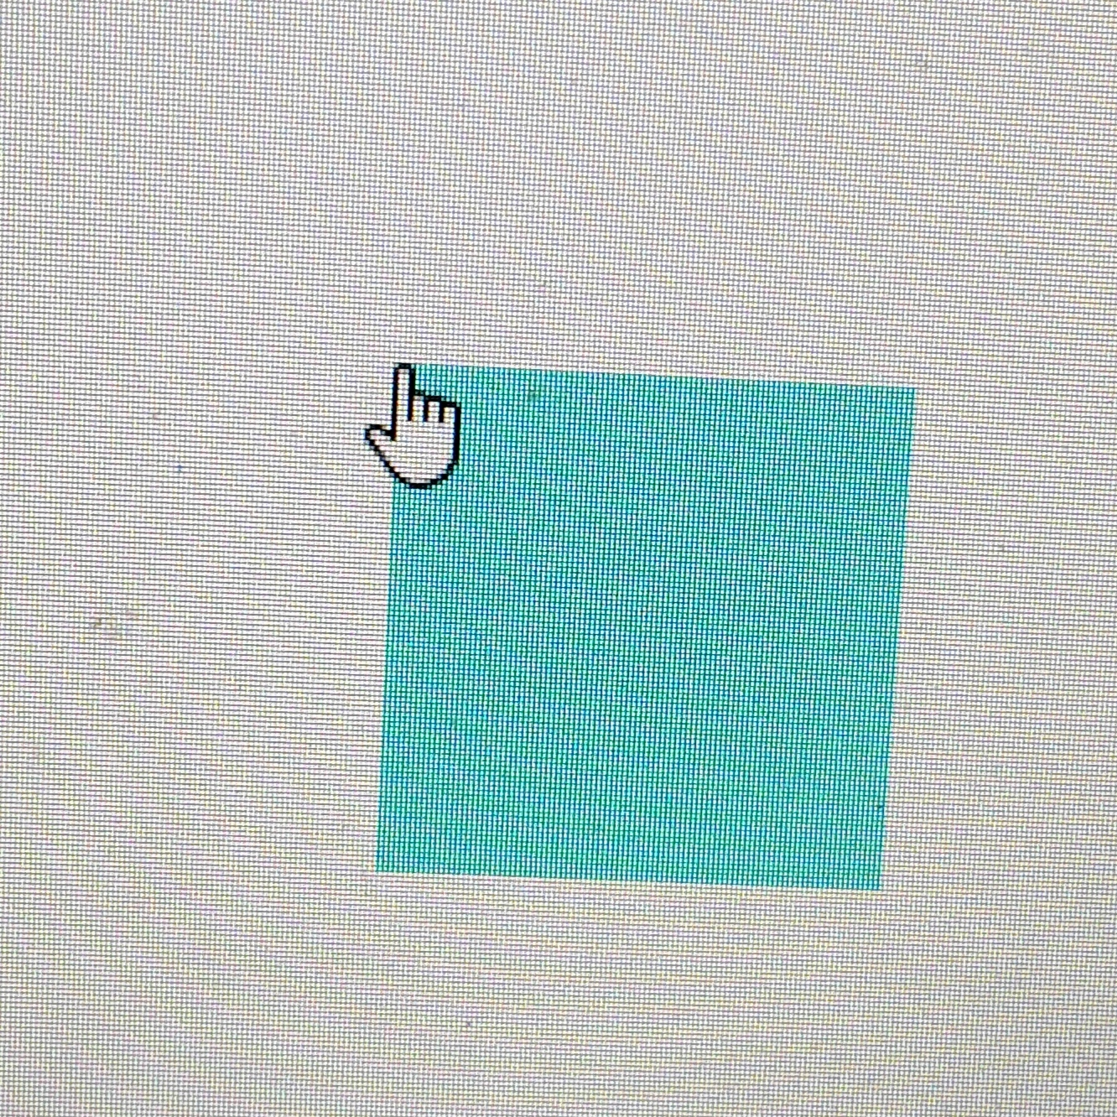

跟随的位置是item左上角(调整)

Slide 3
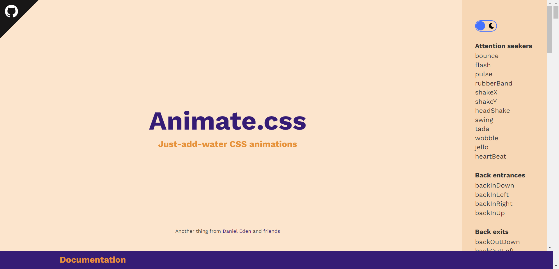
Css动画直接引用：只能作用于块级元素
官网（右下图）：https://animate.style
Bootcdn: https://cdn.bootcdn.net/ajax/libs/animate.css/4.1.1/animate.min.css
使用方法：为其添加类，中间是双下划线，黄色部分可替换
class=“animate__animated animate__bounce”

Slide 4
